Slide 1
Рекомендательный список литературы о Великой Отечественной Войне

Slide 2
Для начальных классов
Воронкова Л.Ф. Девочка из города
Повесть «Девочка из города», написанная в суровом 1943 году, до сих пор трогает сердца детей и взрослых. Всё лучшее в человеке ярче всего проявляется в годы тяжких испытаний. Это подтверждает история маленькой беженки Валентинки, оказавшейся среди чужих людей в незнакомом селе.

Slide 3
Для начальных классов
Гайдар А.П. Сказка о военной тайне, о Мальчише-Кибальчише и его твёрдом слове
Героическая сказка замечательного детского писателя. В Мальчише-Кибальчише воплощены все лучшие черты наших мальчишек, мечтающих о совершении настоящего подвига во имя Родины.

Slide 4
Для начальных классов
Катаев В. Сын полка
Мальчик-сирота Ваня Солнцев волей судьбы попал в военную часть к разведчикам. Его упрямый характер, чистая душа и мальчишеская смелость смогли перебороть сопротивление суровых военных людей и помогли ему остаться на фронте, стать сыном полка.

Slide 5
Для начальных классов
Осеева В.А. Васёк Трубачёв и его товарищи
Герои жили, учились, озорничали, дружили и ссорились несколько десятилетий назад. Вот только безоблачная пора детства для Трубачёва и его друзей оказалась слишком короткой: её оборвала Великая Отечественная война.

Slide 6
Для начальных классов
Паустовский К. Г. Похождения жука-носорога
Солдат носил с собой в походной сумке жука-носорога, которого ему подарил на память перед уходом на фронт сын. Этот жук стал солдату добрым товарищем в ратной жизни. Прошли они вместе немало, обоим есть что вспомнить.

Slide 7
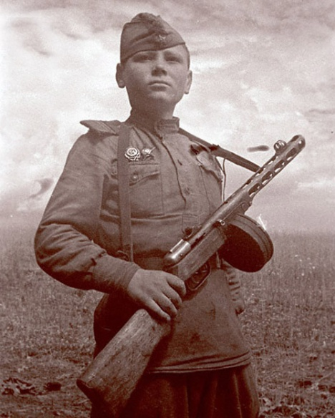
Для начальных классов
Дорогой героев
В книгу включены рассказы о пионерах – Героях Советского Союза, которые удостоены самой высокой награды Родины за подвиги, совершённые в годы Великой Отечественной Войны.

Slide 8
Для начальных классов
Чуковский Н. В последние дни
Повесть о лётчиках-истребителях, которые вместе прошли всю Великую Отечественную Войну.

Slide 9
Для средних классов (5-7 кл.)
Богомолов В.О. Иван
Трагическая и правдивая повесть об отважном мальчике-разведчике, каждый день жертвующем собой, сознательно неся взрослую службу, которая по силам не каждому взрослому бойцу.

Slide 10
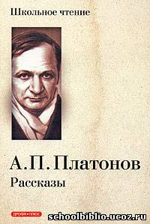
Для средних классов (5-7 кл.)
Платонов А. Сампо
В притче Андрея Платонова рассказывается о маленьком колхозе под названием «Добрая жизнь», где жили трудолюбивые люди. Всё, что они имели, добывалось трудом. Но этого оказалось мало для того, чтобы защитить «Добрую жизнь» от злого врага.

Slide 11
Для средних классов (5-7 кл.)
Платонов А. Никита
Рассказ назван по имени главного героя - маленького мальчика Никиты. Он рассказывает нам про маленьких людей, а уважает их как больших. И они тоже сами себя уважают в его рассказах, даже видят, что они, может быть, тут и есть самые главные на земле...

Slide 12
Для средних классов (5-7 кл.)
Толстой А.Н. Русский характер
Во время Курского побоища лейтенант Егор Дрёмов еле успел спастись из горящего танка. Он выжил и даже сохранил зрение, но обгоревшее лицо его после нескольких операций изменилось до неузнаваемости. Вот таким он и прибыл в родной дом. Об этом возвращении мы узнаём из рассказа «Русский характер».

Slide 13
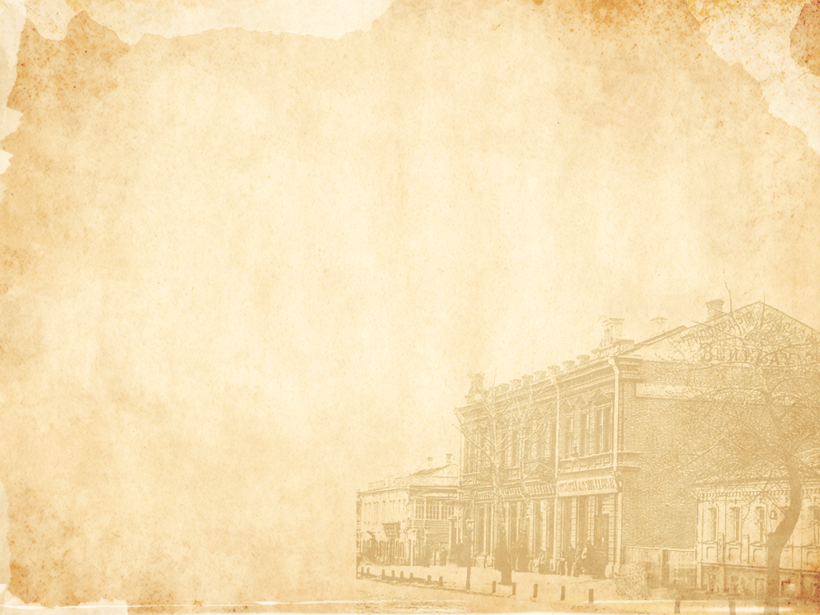
Для старших классов (8-9 кл.)
Только победа и жизнь!
В книгу включены отрывки из публицистических произведений, газетные статьи, очерки, корреспонденции с фронтов писателей, публицистов военных лет.

Slide 14
Для старших классов (8-9 кл.)
Бакланов Г. Навеки девятнадцатилетние
Эта книга о тех, кто не вернулся с войны, о любви, о жизни, о юности, о бессмертии.
А мы прошли по этой жизни просто,
В подкованных пудовых сапогах.
С.Орлов

Slide 15
Для старших классов (8-9 кл.)
Васильев Б. А зори здесь тихие…
Это произведение – одно из самых пронзительных по своей лиричности и трагедийности произведений о войне. Светлые образы девушек – главных героинь повести, их мечты и воспоминания о любимых, создают разительный контраст с нечеловеческим лицом войны, которая никого не щадит.

Slide 16
Для старших классов (8-9 кл.)
Казакевич Э. Звезда
Это произведение создано на основе пережитого автором в боевом накале фронта, при виде страданий и гибели людей. Трагически-печальная и светлая повесть о группе дивизионных разведчиков звучит как откровение и проникает в души людей.

Slide 17
Для старших классов (8-9 кл.)
Космодемьянская Л.Т. Повесть о Зое и Шуре
Дети Л.Т. Космодемьянской погибли в борьбе с фашизмом, защищая свободу и независимость своего народа. О них она рассказывает в повести . По книге можно день за днем проследить жизнь Зои и Шуры Космодемьянских , узнать их интересы, думы, мечты.

Slide 18
Для старших классов (8-9 кл.)
Полевой Б. Повесть о настоящем человеке
«Повесть о настоящем человеке» — повесть Б. Н. Полевого 1946 года о советском летчике Мересьеве, который был сбит в бою Великой Отечественной войны. После тяжёлого ранения, врачи ампутировали ему обе ноги. Но он решил, что будет летать.

Slide 19
Для старших классов (8-9 кл.)
Твардовский А.Т. Василий Тёркин
В глубоко правдивой, исполненной юмора, классически ясной по своей поэтической форме поэме «Василий Тёркин» А. Т. Твардовский создал бессмертный образ советского бойца. Это произведение стало ярким воплощением русского характера и общенародных чувств эпохи Великой Отечественной войны.

Slide 20
Для старших классов (8-9 кл.)
Шолохов М. Судьба человека
Рассказ в рассказе М.А. Шолохова «Судьба человека» - это повествование о простом человеке на большой войне, который ценой потери близких, товарищей, своим мужеством, героизмом дал право на жизнь и свободу Родине. В образе Андрея Соколова сосредоточены черты русского национального характера.

Slide 21
Для старших классов (10-11 кл.)
Богомолов В. Момент истины
Сюжет развивается на основе напряжённого противостояния офицеров СМЕРШ и группы немецких диверсантов. «Момент истины» – самый знаменитый в истории отечественной литературы роман о работе контрразведки во время Великой Отечественной войны, переведён более чем на 30 языков.

Slide 22
Для старших классов (10-11 кл.)
Быков В. Сотников
В повести «Сотников» сталкиваются не представители двух разных миров, а люди одной страны. Герои произведения – Сотников и Рыбак – в обычных условиях, возможно, и не проявили бы свою истинную натуру. Читателю предстоит вместе с автором задуматься о вечных философских вопросах: цене жизни и смерти, трусости и героизме, верности долгу и предательстве.

Slide 23
Для старших классов (10-11 кл.)
Воробьев К. Убиты под Москвой
Повесть «Убиты под Москвой» стала первым произведением К. Воробьева из разряда тех, которые были названы критиками «лейтенантской прозой». Воробьев рассказывал о той «невероятной яви войны», которой сам стал свидетелем во время боев под Москвой зимой 1941. Война, врываясь в человеческую жизнь, влияет на нее, как ничто другое, радикально меняет ее.

Slide 24
Для старших классов (10-11 кл.)
Кондратьев В. Сашка
События в повести «Сашка» происходят в 1942г . Автор сам является фронтовиком и воевал подо Ржевом, так же, как и его герой. Повесть показывает людей на войне и в жизни. Писатель во всех деталях воспроизводит военный быт. Для людей, воюющих здесь, даже самая незначительная мелочь навсегда врезается в память.

Slide 25
Для старших классов (10-11 кл.)
Фадеев А.А. Молодая гвардия
Роман о Краснодонской подпольной организации «Молодая гвардия», действовавшей на оккупированной фашистами территории, многие члены которой геройски погибли в фашистских застенках.

Slide 26
Для старших классов (10-11 кл.)
Шолохов М.А. Они сражались за Родину
Страницы романа «Они сражались за Родину» воссоздают один из самых трагических моментов войны – отступление наших войск на Дону летом 1942 года.

Slide 27
Какую песню о победе,
Какой сложить о вас рассказ?
Богатыри, язык мой беден,
Чтобы воспеть, прославить вас!
Лишь вы, лишь только ваши плечи
Груз выдержать смогли такой.
Он свыше силы человечьей,
Не по плечу стране другой.
Из стихотворения
«Бойцам и командирам Красной Армии»

